Slide 1
Primjena i skidanje zaštitnih sredstava kod sumnje na COVID 19
Izradile: Wendy Kučić, mag,med.techn., nastavnik
Jelena Kevrić, mag.med.techn., nastavnik mentor
Medicinska škola Ante Kuzmanića Zadar

Slide 2
Odgojno – obrazovni ishodi
Navesti osnovne epidemiološke podatke vezano za COVID 19.
Opisati postupak oblačenja zaštitnih sredstava kod sumnje na COVID 19.
Opisati postupak skidanja zaštitnih sredstava kod sumnje na COVID 19.
Provesti postupak oblačenja zaštitnih sredstava kod sumnje na COVID 19.
Provesti postupak skidanja zaštitnih sredstava kod sumnje na COVID 19.

Slide 3
Podsjetimo se…
Koje su najvažnije značajke zaraznih bolesti?
Opišite Vogralikov lanac.
Koje metode sprječavanja infekcije poznajete?
Koja zaštitna sredstva koriste zdravstveni djelatnici?
Što je to epidemija, a što pandemija?
Čemu služi karantena?

Slide 4
Primjena i skidanje zaštitnih sredstava kod sumnje na COVID 19
Posljednjih dana svi smo svjedoci epidemije virusa COVID 19.
Proširila se iz Kine na više od 150 zemalja diljem svijeta, sa više od 330 000 oboljelih.
SZO proglasila je pandemiju.
Simptomi bolesti su : visoka temperatura, kašalj, otežano disanje, bol u mišićima i umor.
U težim slučajevima dolazi do razvoja teške upale pluća, akutne upale dišnih puteva, sepse i septičnog šoka, koji mogu izazvati smrt pacijenta.

Slide 5
Primjena i skidanje zaštitnih sredstava kod sumnje na COVID 19
Virus se lako prenosi s čovjeka na čovjeka kapljičnim putem
Oboljele osobe, kao i one sa sumnjom na obolijevanje je potrebno staviti u strogu karantenu (izolaciju)
Zdravstveni djelatnici koriste zaštitna sredstva

Slide 6
Oblačenje zaštitnih sredstava

Slide 7
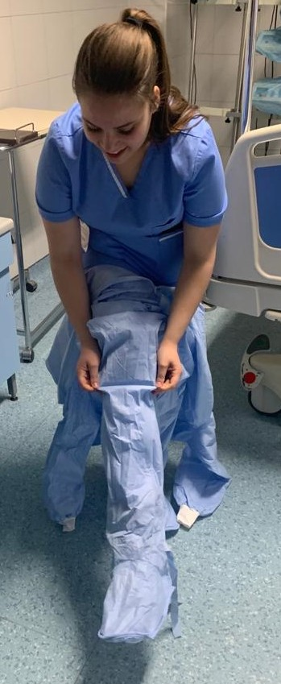
1. korak - ogrtač
skinite sav nakit s prstiju, ušiju i vrata zajedno s ručnim satom; djelatnici koji imaju dugu kosu obvezno kosu trebaju sakupiti s gumicom za kosu
navucite vodonepropusni ogrtač ili kombinezon koji je sačinjen zajedno s kaljačama (nazuvcima za noge iz jednog dijela)
povucite zatvarač do kraja

Slide 8
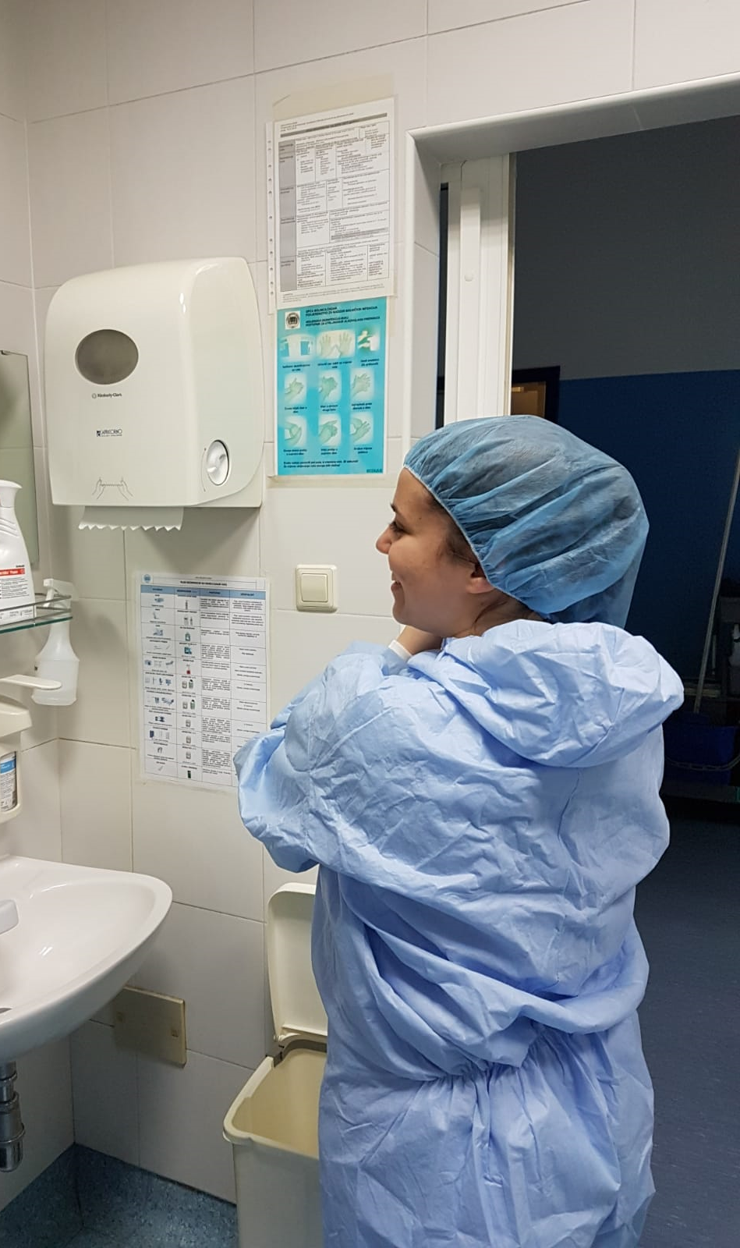
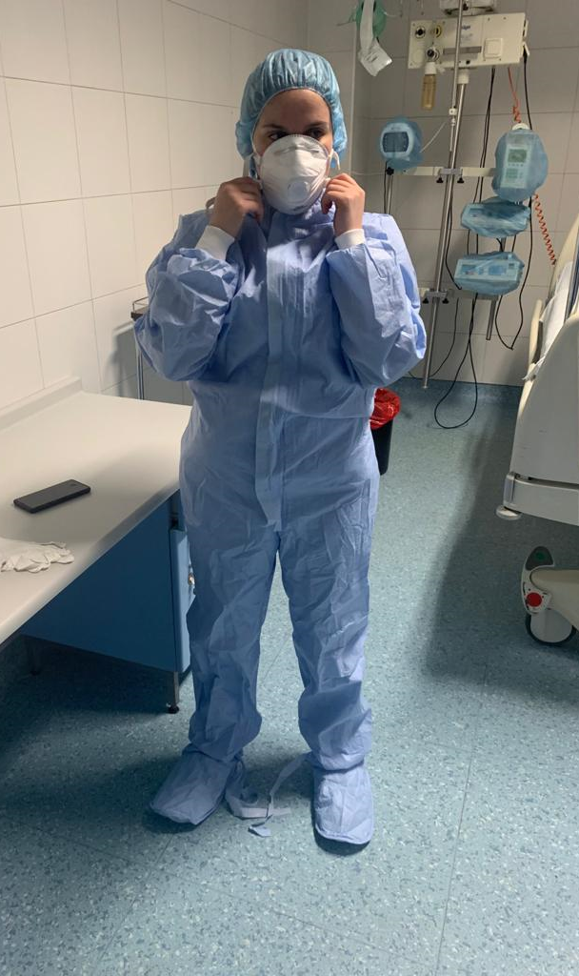
2. korak – respirator maska
stavite respirator masku
objema rukama tj. prstima pritisnite masku uz nos i lice
jednu gumicu od maske postavite iznad ušiju visoko na glavi, a drugu niže na potiljku
prije stavljanja maske na glavu možete staviti kiruršku kapu i potpuno skupiti kosu ispod kape, što će omogućiti lakše skidanje i stavljanje maske

Slide 9
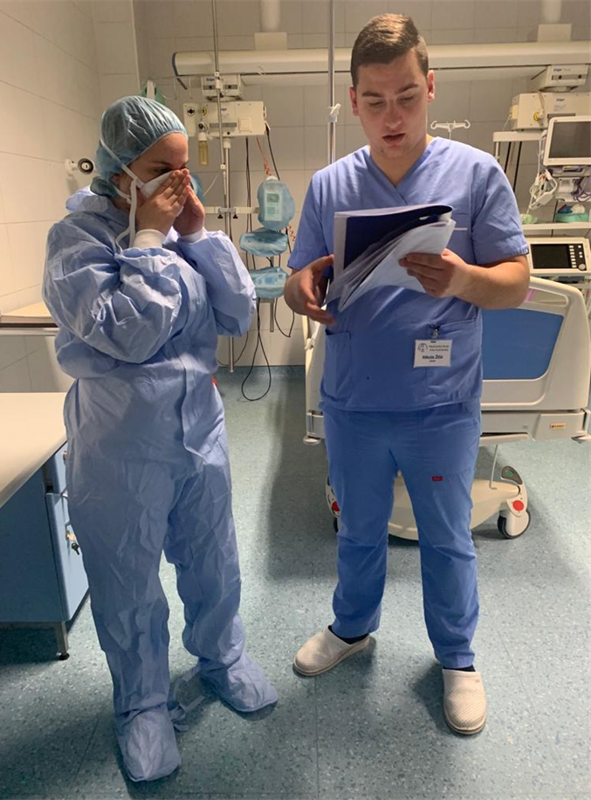
3. korak – provjera propusnosti
provjera ispravnosti postavljene respirator maske
obje ruke stavite preko respirator maske
naglo izdahnite zrak
ukoliko maska propušta zrak, ponovite postupak stavljanja maske; učvrstite respirator masku te ponovno naglo izdahnite
ako zrak još uvijek prolazi, uzmite drugu ispravnu masku

Slide 10
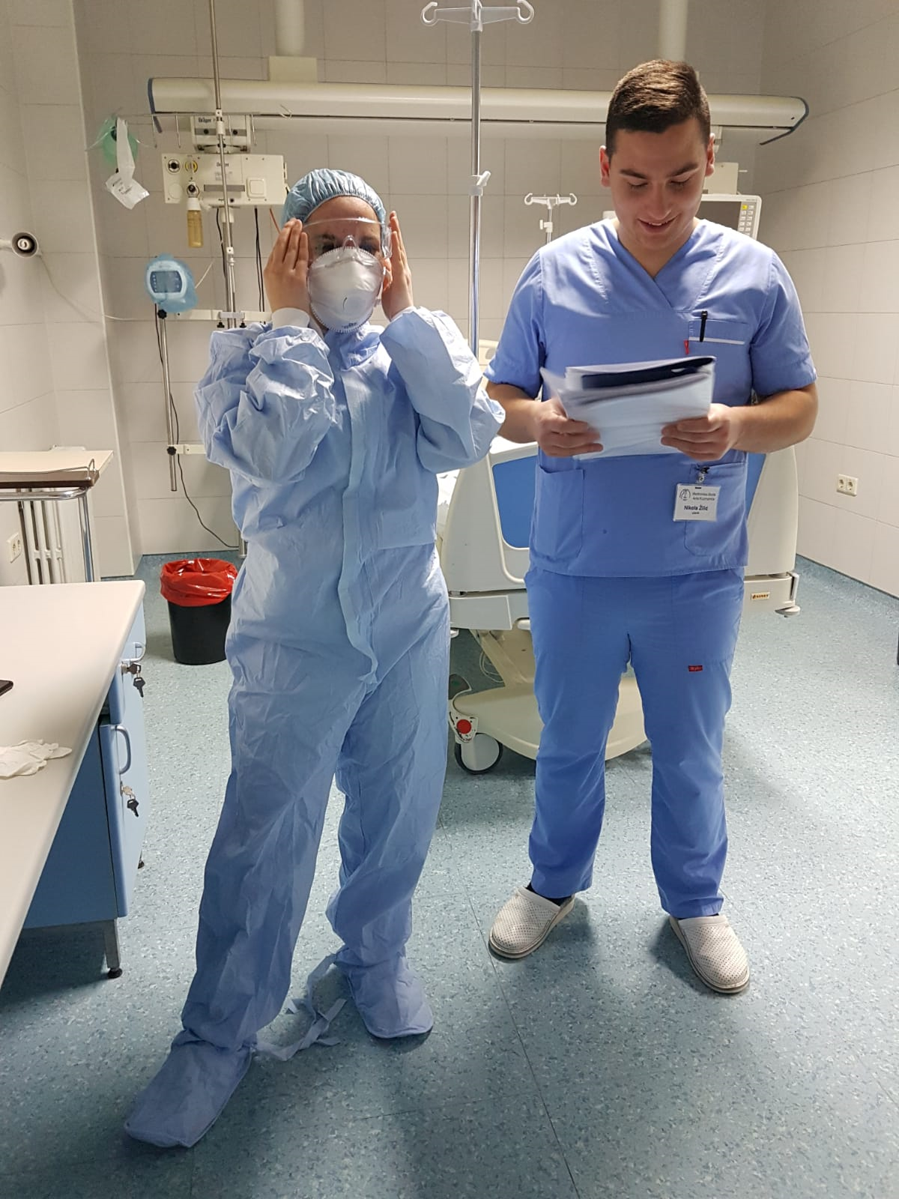
4. korak – zaštitne naočale
stavite zaštitne naočale

Slide 11
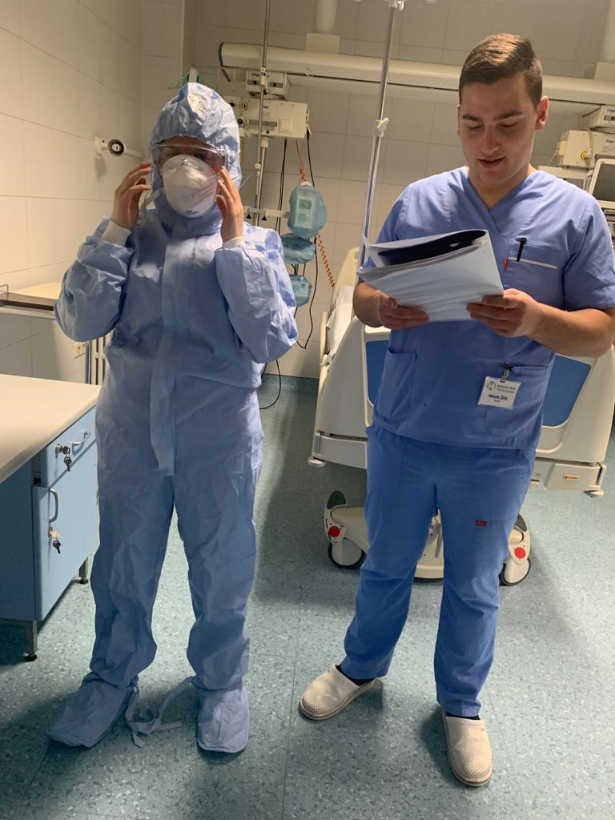
5. korak – zaštitna kapuljača
kapuljačom od kombinezona obuhvatite svu kosu i uši

Slide 12
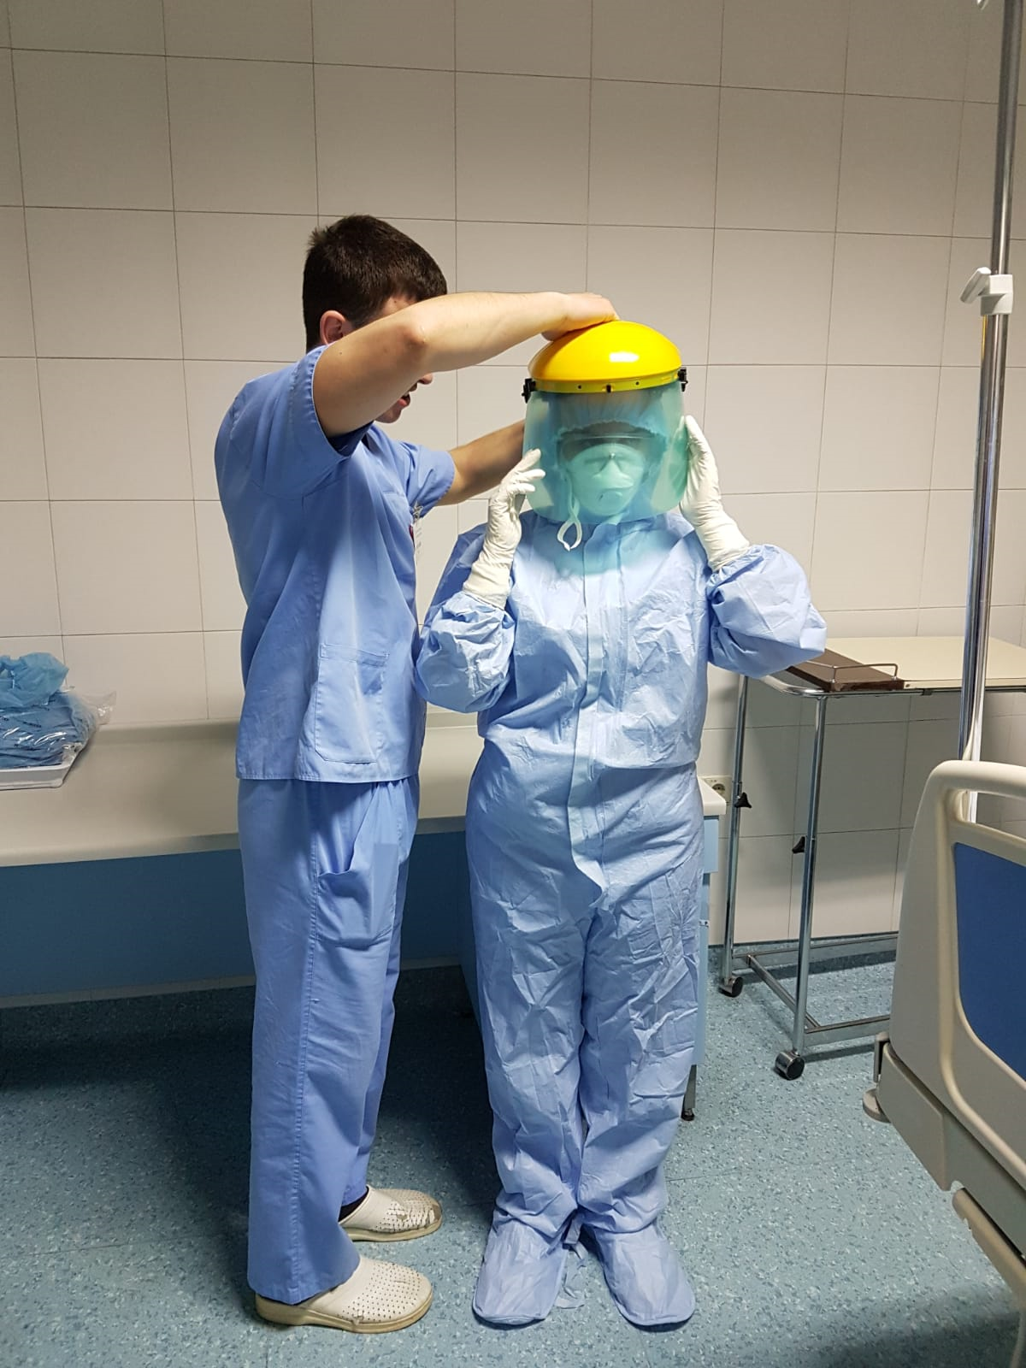
6. korak – dodatna zaštitna kapuljača
dodatnom zaštitnom kapuljačom prekrijte glavu i vrat
potpuno prekrijete lice i čelo
na vratu učvrstite vezice i kapuljače

Slide 13
7. korak – 2 para nitrilnih rukavica
navucite 2 para nitrilnih rukavica
donji) uvucite ispod rukava kombinezona, a drugi par gornji navucite povrh kombinezona - preko ručnih zglobova
obavezno promijenite gornje rukavice: kada su oštećene ili kontaminirane te između postupaka
U KARANTENSKOJ IZOLACIJI KOŽA RUKU NE SMIJE BITI BEZ RUKAVICA!
nakon ulaska u izolaciju, nosite rukavice na rukama te izbjegavajte nepotrebno diranje objekata ili površina
ne dirajte lice rukavicama!

Slide 14
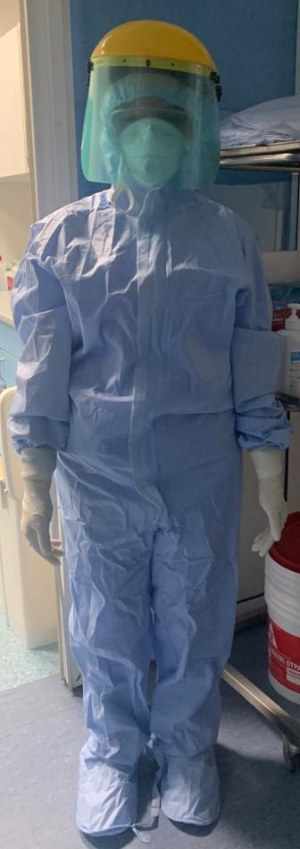
Konačni rezultat

Slide 15
Skidanje zaštitnih sredstava

Slide 16
Soba za izolaciju
Skidanje gornjeg para rukavica.
Utrljavanje alkoholnog dezinficijensa na ruke.

Slide 17
1. korak
Nakon završetka rada s bolesnikom, u izolacijskoj sobi skinite gornje rukavice i bacite ih u kantu za infektivni otpad s oznakom ¨Biohazard¨i nakon toga utrljajte alkoholni dezinficijens na rukavice.
Izađite iz izolacijske sobe, pritom izbjegavajte nepotrebno diranje objekata i površina.

Slide 18
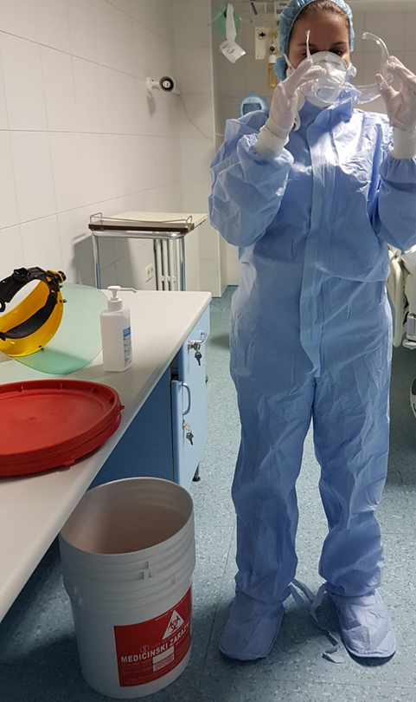
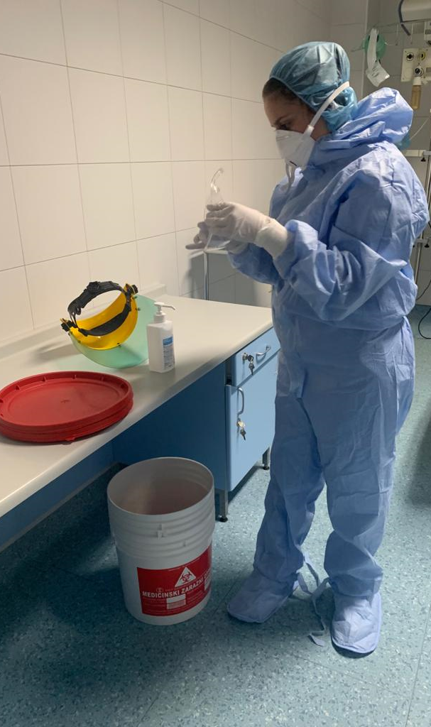
Prostorija za skidanje
skidanje zaštitne kapuljače
skidanje zaštitnih naočala

Slide 19
2. korak
U prostoriji za skidanje svu ostalu opremu skidajte u donjim rukavicama koje ste prethodno dezinficirali.
Skinite zaštitnu kapuljaču preko glave i odbacite u kantu za infektivni otpad s oznakom ¨Biohazard¨.
Skinite i odbacite zaštitne naočale ne dodirujući lice.

Slide 20
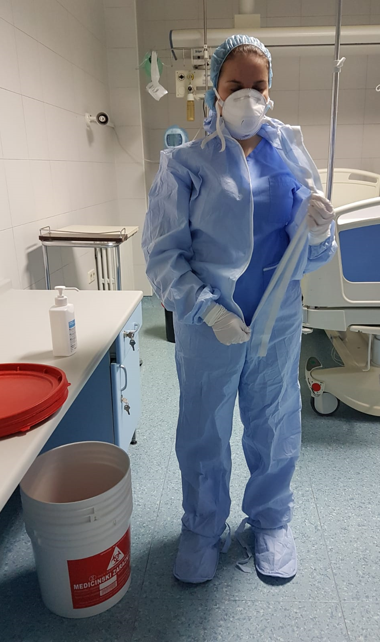
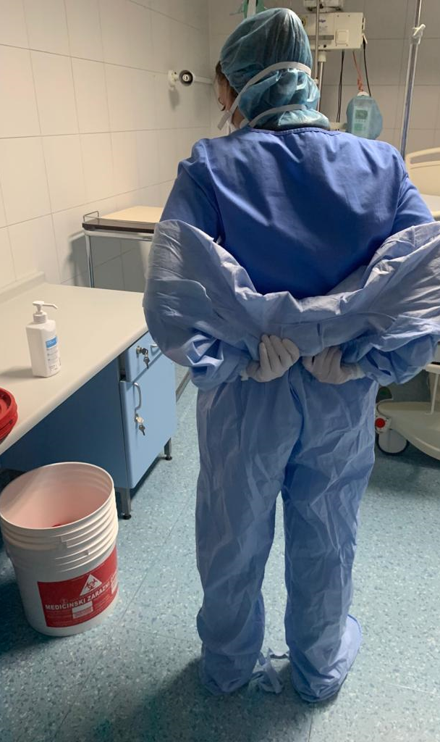
3. korak
kidanje kombinezona i rukavica zajedno
oprezno u rukavicama skinite zaštitni kombinezon rolanjem prema van
nastojte maksimalno izbjeći svaku mogućnost kontaminacije donje odjeće, lica, glave i tijela
zajedno odbacite kombinezon i rukavice u kantu za u kantu za infektivni otpad s oznakom ¨Biohazard¨
ne dirajte respirator masku

Slide 21
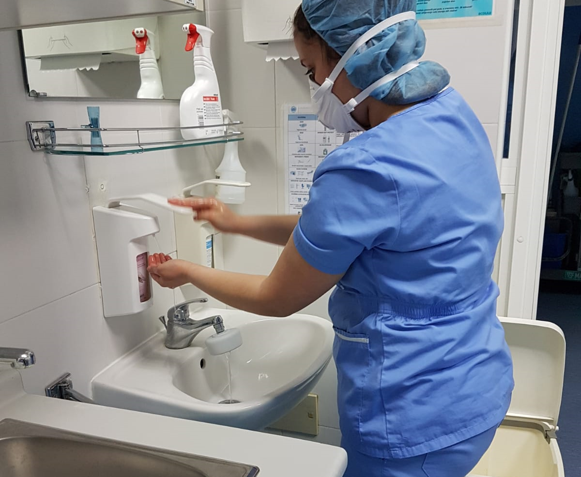
4. korak
pranje i dezinfekcjia ruku
oblačenje čistih rukavica
ruke operite pod tekućom vodom i detergentnim dezinficijensom, nakon toga utrljajte alkoholni pripravak
u slučaju da sumnjate da je maska kontaminirana te radi dodatne sigurnosti, možete staviti čiste rukavice prije skidanja maske

Slide 22
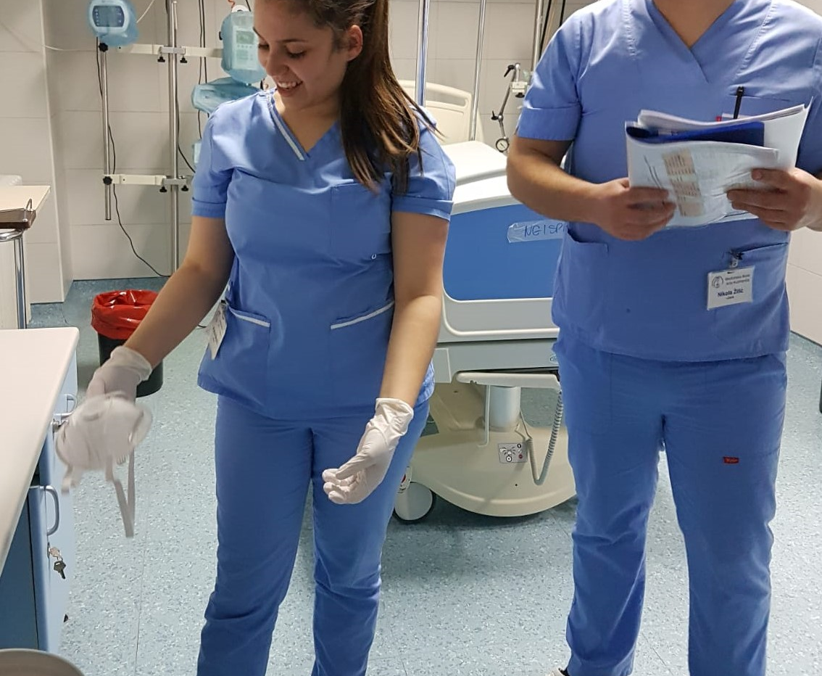
5. korak
skidanje zaštitne respirator maske
skidanje zaštitnih rukavica
raspirator maska se skida zadnja
površina respirator maske je kontaminirana
rukujte samo s gumicama respirator maske, donju gumicu povucite iznad glave te skinite cijelu masku
respirator masku odbacite u kantu za infektivni otpad s oznakom ¨Biohazard¨

Slide 23
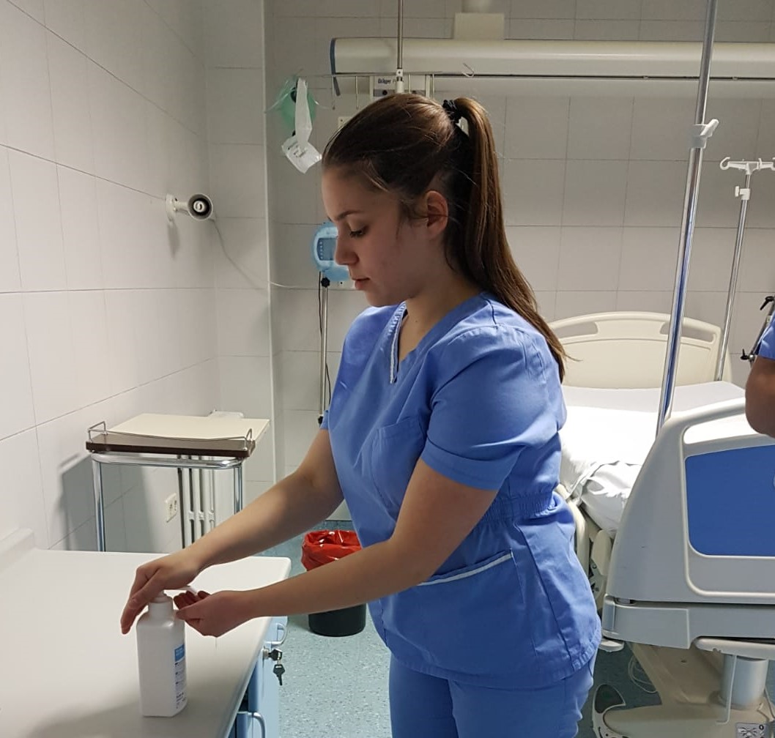
6. korak
pranje i dezinfekcija ruku
ruke operite pod tekućom vodom i detergentnim dezinficijensom, nakon toga utrljajte alkoholni pripravak za ruke
nakon dezinfekcije ruku operite se tekućim losionom i tuširajte se 20 minuta
nakon tuširanja nemojte biti u kontaktu s drugim osobama kroz sat vremena

Slide 24
Ponavljanje
Koji su simptomi infekcije COVID 19?
Opišite postupak oblačenja zaštitnih sredstava kod sumnje na COVID 19.
Opišite postupak skidanja zaštitnih sredstava kod sumnje na COVID 19.
Na koji način zbrinjavamo upotrijebljena zaštitna sredstva?

